Slide 1


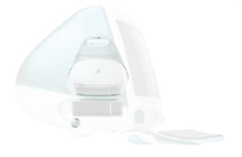
第九章 电磁感应与电磁场
主要内容：
电磁感应
动生电动势
感生电动势
涡旋电场
自感与互感
磁场能量
位移电流
变化电场
电磁场基本方程
麦克斯韦方程组

Slide 2




9.1 电磁感应基本定律
一、法拉第电磁感应定律
(Faraday’s Law of Eectromagnetic Induction)
电磁感应现象
S
K
N
通过回路所包围面积的磁通量发生变化时，回路中产生的感应电动势与磁通量对时间变化率的负值成正比。

Slide 3
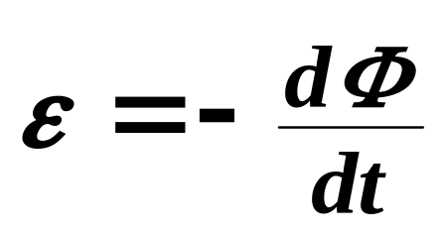
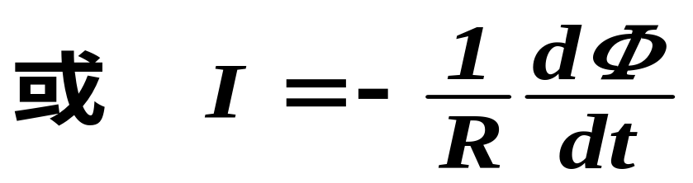
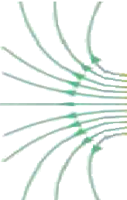
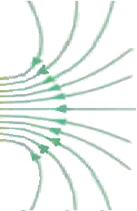
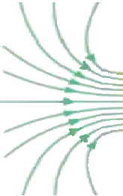
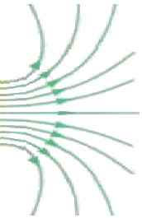
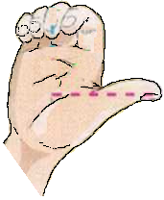
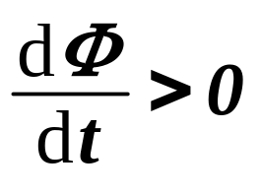
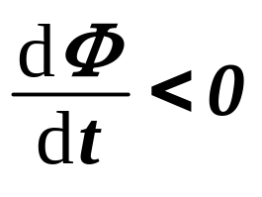

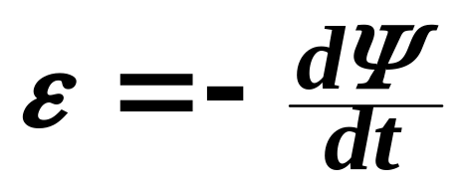
负号体现电动势的方向.
对N匝回路，定义磁链Ψ＝NΦ，则

Slide 4
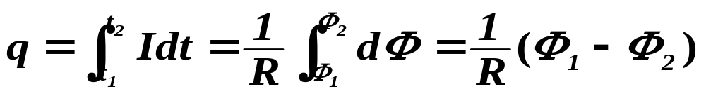
通过回路中任一截面感应电量q
二、楞次定律（ Lenz ’s Law ）
闭合回路中感应电流的方向，总是企图使它自己磁场产生穿过回路面积的磁通量去抵偿引起感应电流的磁通量变化。
表述一
闭合回路中产生感应电流，总是使它自己产生磁场反抗任何引起感应电流的变化。
表述二
楞次定律
楞次定律或法拉第电磁感应定律是符合能量守恒和转换定律的。

Slide 5
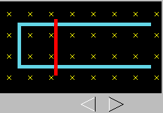
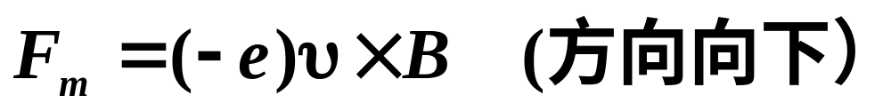
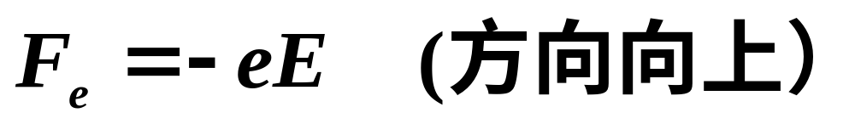
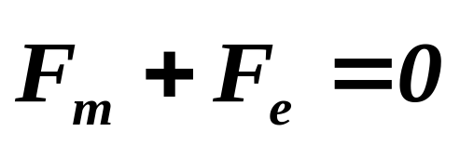

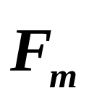
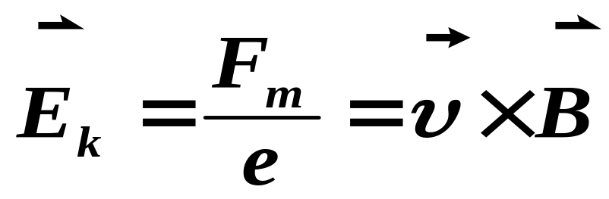
9.2 动生电动势和洛伦兹力
一、动生电动势(Motional Electromotive Force）
动生电动势
如图，电子受洛伦兹力为
相应的电场力为
两种场平衡时：
定义非静电场E_{k}，则

Slide 6
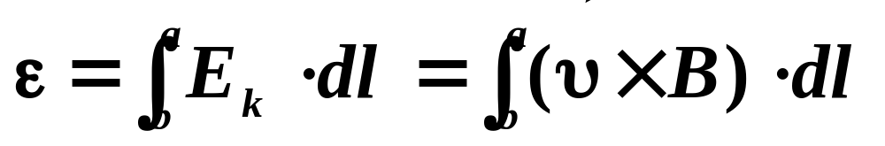
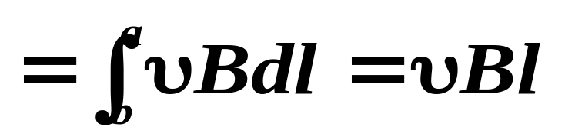
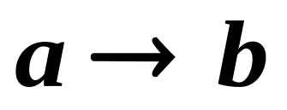

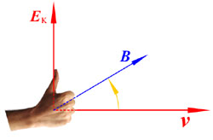
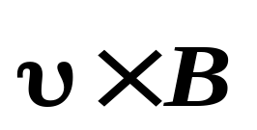
b、a 间的电势差，即动生电动势为
方向：
动生电动势来自于运动导体部分，不动导体只是提供电流的通路。
动生电动势
动生电动势的方向可以用
的方向评定。

Slide 7
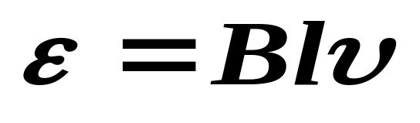
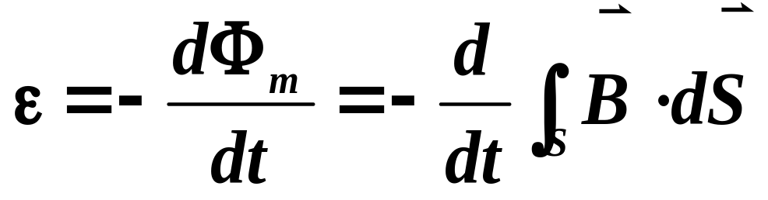
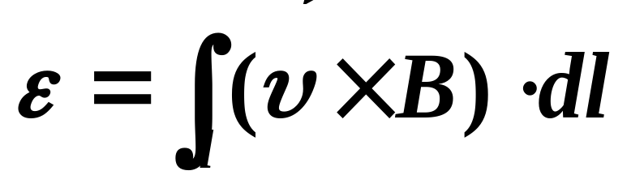
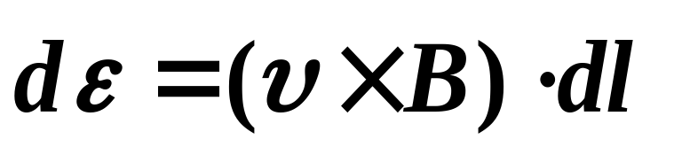

二、动生电动势的计算
（Calculation of Motional Electromotive Force）
(2)闭合回路整体在匀强磁场中转动或平动时，可直接用电磁感应定律求解。
(3)对非均匀磁场中运动的一段导线
动生电动势计算

Slide 8

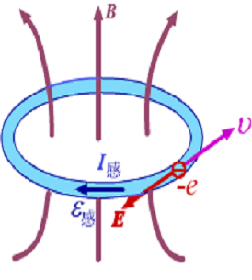
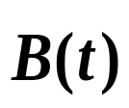


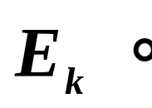
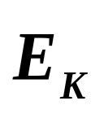
9.3 感生电场与感生电动势
一、感生(涡旋)电场(Induced(curl) Electric Field)
感生电动势
导体回路不动,磁场变化,回路中有感应电流
驱使电荷运动的力既不是洛仑兹力, 也不是静电力,哪是什么力？
麦克斯韦认为：
变化磁场在其周围空间产生涡旋状电场，称为涡旋电场或感生电场，记为
同静电场比较，感生电场有如下特点：

Slide 9
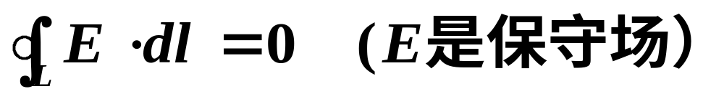
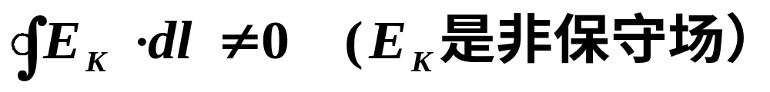
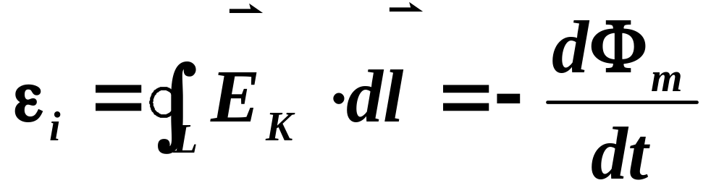
相同点：对电荷有力的作用。
不同点：
二、感生电动势(Induced Electromotive Force)
涡旋电场提供了对电荷作用的非静电力，由此产生感生电动势：

Slide 10

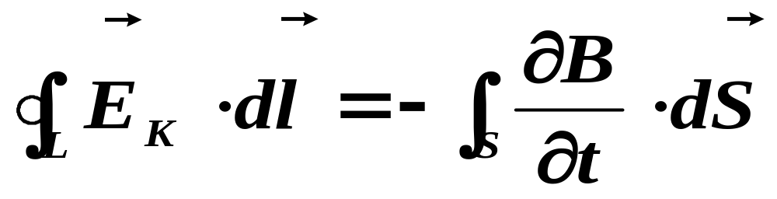
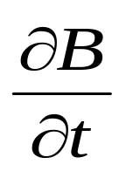
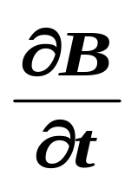

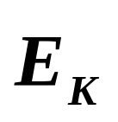
变化磁场激发涡旋电场，涡旋电场大小与变化磁场快慢成比例。
感生电动势
“ − ”表示E_{K}的方向同 的方向成左手系统。
感生电动势计算

Slide 11
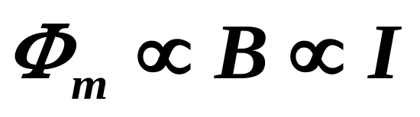
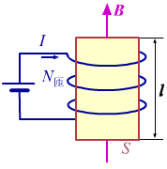
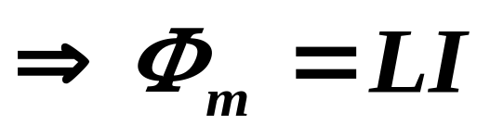
9.4 自感与互感
一、自感现象（Self-Inductance)
通电线圈中电流变化而在线圈中产生感应电动势的现象，相应电动势称自感电动势。
自感现象
由毕 — 沙定律知：
L称为自感系数，其数值上等于回路电流为1个单位时穿过此回路的磁通量。其单位是亨利（H）。
自感系数影响因素

Slide 12
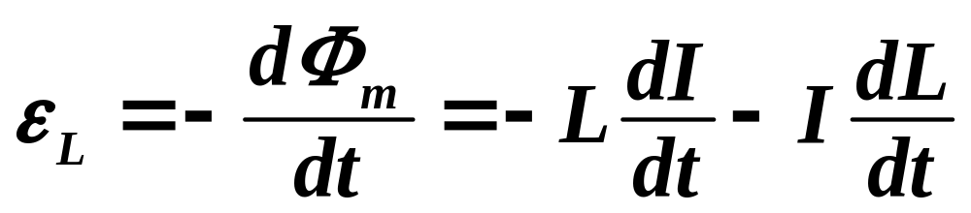
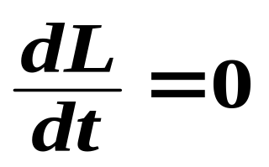
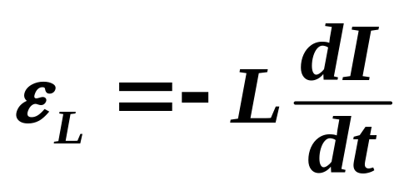
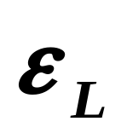

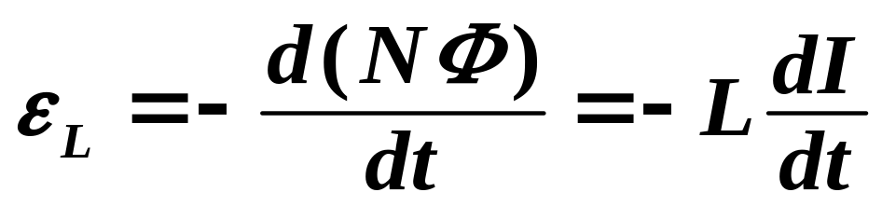

由电磁感应定律，自感电动势是
当回路及磁导率不随时间变化时，
负号说明： 总是反抗回路中电流变化。
对N匝密绕线圈：
自感系数计算

Slide 13
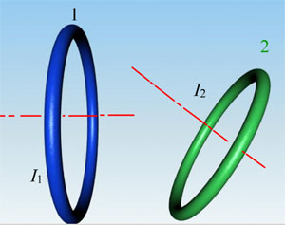
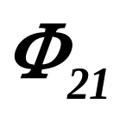
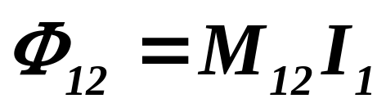
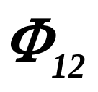





二、互感现象（Mutual Inductance)
互感现象提出
一个通电线圈中电流变化，引起周围磁场变化，在同一空间的另一线圈中产生感应电动势的现象，相应电动势称互感电动势。
互感现象
由毕 — 沙定律知：
是线圈1对2的互感；
是线圈2对1的互感；

Slide 14



理论上可以证明：
在线圈1、2中的感应电动势是
在无铁磁质时，互感M与线圈尺寸、形状、匝数、相对位置和磁介质情况有关，与电流无关。
在有铁磁质时，M与电流有关。

Slide 15


9.5 涡流与趋肤效应
一、涡流（Eddy Current)
放在变化磁场中的大块金属或在不均匀磁场中运动的金属块，在导体内部产生涡旋状感应电流，称为涡电流，简称涡流。
运动导体的涡流
涡流有磁效应和热效应，有益也有害。
涡流的应用

Slide 16



二、趋肤效应（Eddy Current)
大块金属通过交变电流时，随着频率增加，电流密度不在均匀，电流向导体表面集中，轴线附近电流变小，这种现象称为趋肤效应。
趋肤效应的原因来自于涡流，即交变电流 I 产生交变磁场B，激发出感应电流 i 。在一个周期里，轴线附近 i 与 I 方向相反，表面附近 i 与 I 同向，使表面电流大于轴线电流。
趋肤效应的应用

Slide 17





9.6 磁场的能量
一、自感能量（Energy Stored in a Inductor)
分析如图电路可知：
→
焦耳热
电源的功
→
磁 能
由全电流欧姆定律：

Slide 18






二、磁场的能量 (Magnetic-Field Energy)
以长直螺线管为例：
称为磁场能量密度。
三、电磁场的能量

Slide 19








9.7 位移电流
一、问题提出
变化磁场要产生电场，变化电场能否产生磁场呢？
把安培环路定律用于图示时变场中将发生意想不到的矛盾。
为什么？
对曲面S₁有：
？
对曲面S₂有：

Slide 20



二、位移电流 (Displacement Current)
麦克斯韦认为在电容器极板间存在着另一种电流,称为位移电流,其量值亦为 i 。
对S₁ 和S₂ 构成的闭合曲面，应用电流连续性方程有
q 是极板电量，则

Slide 21






其中：
J_{d}、I_{d} 分别称为位移电流密度和位移电流。
用 和 分别表示传导电流和位移电流密度，由电流的连续性
位移电流 = 传导电流。
引入全电流 I_{全}概念，即

Slide 22


全电流是连续的，即在传导电流中断的地方，必有等量的位移电流接续下去。
值得注意,等值的传导电流和位移电流在产生磁场方面虽然是等效的,但两者有以下区别
产生原因不同；
位移电流的产生
位移电流不产生焦耳热,传导电流通过导
体要产生焦耳热。
位移电流的热效应
位移电流的磁效应
而安培环路定理一般表示为
或者用微分形式
位移电流

Slide 23












9.8 麦克斯韦方程组
积分形式：
微分形式：
辅助公式：

Slide 24

法拉第电磁感应现象
返回

Slide 25

楞 次 定 律 说 明
返回

Slide 26
动生电动势产生及原因
返回

Slide 27
感生电动势产生及原因
返回

Slide 28

自 感 现 象
返回

Slide 29

自 感 因素
返回

Slide 30

互 感 现 象
返回

Slide 31

涡流效应及其应用
返回

Slide 32

趋肤效应及其应用
返回

Slide 33

位移电流的产生
返回

Slide 34






例1
导线L在匀强磁场中绕O点，以ω做匀速转动，求：导线两端之间的电动势。
解：取线元dl，其电动势是
方向均指向A
A
dl
l
L
O

Slide 35





例2
如图 I= 10 A , l = 0.2 m ,υ= 2 m·s⁻¹ ，a =
0.1m 。求：动生电动势。
解：对任意线元dx
I
υ
A
B
x
dx
a
l
方向是逆x 轴方向。
方向：
返回

Slide 36









例3
如图
求：
均为常数。
I
解：
dx
x
O
l
x
a
b
当
顺时针向；
当
逆时针向；
返回

Slide 37












在半径 R 的圆柱形管内有一匀强磁场
且 。
例4
求管内外 的分布。
根据变化磁场的柱对称性涡旋电场的力线是以 o 为圆心的同心圆，利用楞次定律（左手系关系），涡旋电场是逆时针方向。
解：
柱内：r < R

Slide 38




柱外：r > R
返回

Slide 39













例5
柱形均匀磁场中放一个L长的导体棒
距圆心垂直距离是 h，若 求ab上的感应电动势。
解：
方法1：
由上题知
O
(逆时针方向)
a
b
对线元dl 有
方向是由 a 到 b 。

Slide 40








解：
方法2：
由电磁感应定律
对回路oab有
O
a
b
方向是由 a 到 b
返回

Slide 41






例6
如图
均为常数。起始时回路左边与导线重合，求：
（1）任意时刻回路的磁通量；
（2）任意时刻回路的动生、感生电动势；
（3） 时，回路中感应电动势方向。
解：
(1)由例3，取
I
x
l
x
(2)由电磁感应定律
b

Slide 42







于是有：
I
x
l
x
b
（3） 时
顺时针方向
返回

Slide 43







例7
有一长直螺线管，长为l，截面积为S，总匝数为N,管内介质磁导率为μ 。求其自感。
解：
返回

Slide 44







由两导体圆筒组成无限长同轴电缆，筒间介质磁导率为μ 。
例8
求：单位长度自感系数
解：
返回

Slide 45








例题
海水作为电介质
求：当 f = 1 MHz 时，
解：设电场为
返回

Slide 46
电磁感应与电磁场小结

Slide 47


一： 感应电动势

Slide 48

二： 自感

Slide 49


基本概念与规律
一、电磁感应定律
注意：1⁰.电动势产生分类
动生电动势：
感生电动势：
2⁰.方向评定方法：构成回路的采用楞次定律评定；不构成回路的导体运动，采用 的方向决定。

Slide 50




二、自感、互感与磁场能量
自感
磁场能量

Slide 51



三、位移电流、麦克斯韦方程组
位移电流：
麦克斯韦方程组：

Slide 52


例 1
A
A
dl
dl
l
l
L
L
O
O

Slide 53
例 1

Slide 54





例 2

Slide 55










例 2

Slide 56
例3
一长直导线中通有电流I，有一垂直于导线的长为L的金属棒AB在包含导线的平面内，以恒定速度V沿与棒成θ角的方向移动，开始时，棒的A端到导线的距离为a，求任意时刻金属棒中的感应电动势。
A
B
a
L

Slide 57








例3
一长直导线中通有电流I，有一垂直于导线的长为L的金属棒AB在包含导线的平面内，以恒定速度V沿与棒成θ角的方向移动，开始时，棒的A端到导线的距离为a，求任意时刻金属棒中的感应电动势。
A
B
θ
L
a
X

Slide 58







例 4
I变而不动情况
[1] dI/dt=10A/s [2]I=20e^{200t},t=0.01s
应用法拉第电磁感应定律

Slide 59



例 4
[1] dI/dt=10A/s
[2]I=20e^{-200t},t=0.01s
应用法拉第电磁感应定律

Slide 60










例 5
已知：α，
求：t 时刻线圈中的感应电动势。
方法一

Slide 61




例 5
已知：α，
求感应电动势

Slide 62


例 5
已知：α，
求：t 时刻线圈中的感应电动势。
方法二

Slide 63









